Slide 1
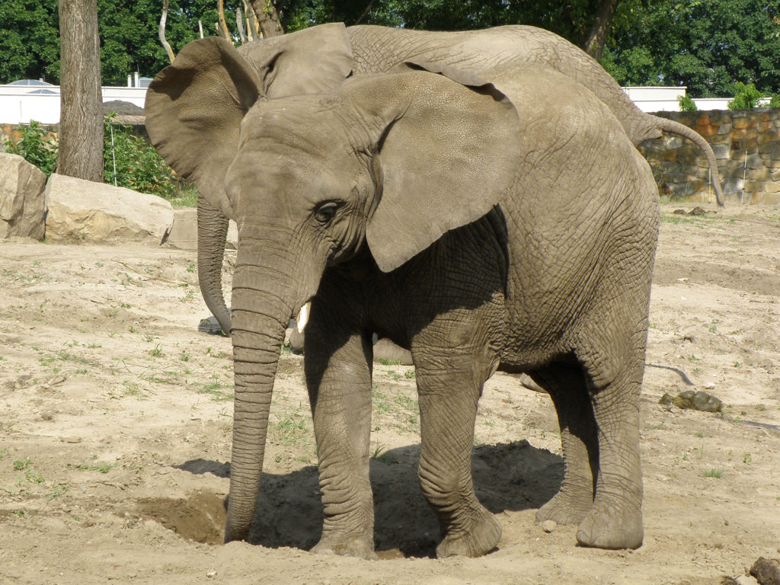
Zwierzęta Afryki

Slide 2
Słoń afrykański
Słoń Afrykański żyje w Azji Południowej i Południowo Wschodniej oraz w Afryce . Dopiero urodzone słoniątko może ważyć 100 kilogramów a dorosły aż 6 ton – 6000 kg. Słoń jest roślinożerny je między innymi : trawę kore drzew i owoce. Słoń Afrykański żyje około 70 lat.

Slide 3
Hipopotam
Hipopotam zamieszkuje południową Afrykę. Zajmują główne brzegi jezior rzek . Głównym pożywieniem hipopotamów stanowią rośliny lądowe głównie trawy.
Nie pogardzą także roślinami wodnymi.
Hipopotamy żyją od 30 do 50 lat na wolności krócej. Hipopotam waży 4000 kg.
Hipopotam potrafi biec z prętkością nawet 50 km/h , a w wodzie 8 km/h

Slide 4
Żyrafa
Szyja Żyrafy może sięgać aż do
4-5 m. Samiec żyrafy waży około 1200 kg a samica 830 kg.
Główne pożywienie żyrafy to liście drzew akacji, rosnące na wysokości nie dostępnej dla innych roślinożerców. Żyrafa żyje od 20 do 30 lat.

Slide 5
Gepard
Gepardy w bieganiu potrafią osiągną prędkość 55 km/h.
Gepardy można znaleść w Afryce oraz Azji.
Gepardy żyją około 20 lat.
Gepardy ważą około 60-90 kg. Gepardy są mięso żercami jedzą przeważnie młode antylopy.

Slide 6
To wszystko o zwierzętach Afryki.
Dziękuje za uwagę.

